Slide 1
Эффективные способы запоминания английских слов и выражений
Подготовила:
Елизавета Алимова,
Ученица 6 а класса
Руководитель: Сахапова Т.А.,
учитель английского языка

Slide 2
Великие об изучении иностранных языков
«Кто не знает иностранных языков, ничего не знает и о своём собственном.» (Вольфганг Гёте)
«Для изучения языка гораздо важнее свободная любознательность, чем грозная необходимость.» (Святой Августин)
«Люди, с легкостью изучающие иностранные языки, чаще всего обладают сильным характером.» (Людвиг Бёрне)

Slide 3
Актуальность
Я изучаю английский язык не первый год. Для меня это шанс погрузиться в другую культуру, открыть для себя много нового, получить массу ярких впечатлений.
Не каждому человеку легко дается изучение английского языка, трудность заключается в том, что необходимо учить много новых слов. Ежедневный объём, на мой взгляд, очень большой. Но учёными доказано, что, изучая иностранный язык, даже за один раз можно запомнить до 70 слов, тогда как обычно мы не можем запомнить и 20. Объясняется это тем, что мы не используем специальных приемов запоминания. Мне, например, иногда трудно запомнить некоторые фразы и слова, хотя я знаю, что без знания лексики, нельзя заговорить на английском языке. Трудностей в усвоении лексики очень много, поэтому необходимо придумывать разные способы запоминания.

Slide 4
Объектом исследования являются способы запоминания английских слов.
Предметом исследования является эффективность применения методов запоминания английских слов.
Цель исследования: выявить эффективные способы и приёмы заучивания, запоминания английских слов и выражений для каждого обучающегося.
Задачи:
проанализировать научно-теоретическую, психолого-педагогическую и методическую литературу по проблемам развития памяти;
разработать памятку способов и приемов запоминания иноязычной лексики;
Создать сообщество в ВК
выявить способы и приёмы запоминания слов, которые используют мои одноклассники при изучении английского языка;
определить тип личности обучающихся и, соответственно, эффективные способы и приёмы запоминания слов;
определить результативность применения

Slide 5
Гипотеза исследования: эффективные способы и приёмы запоминания иноязычной лексики cспособствуют успешному овладению английским языком
Методы: для решения поставленных задач был использован комплекс методов: теоретические (при изучении литературы, осмыслении и обобщении результатов исследования); социологические (беседа, анкетирование); статистические методы обработки данных.
Практическая значимость исследования состоит в том, что полученные знания могут использовать учащиеся при подготовке к урокам английского языка, а также все желающие при самостоятельном изучении английского языка.

Slide 6
Социальный опрос
Нравится ли тебе изучать английский язык? Почему?
Труден ли английский язык для изучения?
Что вызывает особую трудность?
Любишь ли ты заучивать лексику, английские слова?
Есть ли у тебя особенные пути запоминания лексики? Если есть, то, какие, опиши их.

Slide 12
ТЕОРЕТИЧЕСКАЯ ЧАСТЬ

Slide 13
1. Что такое память?
«Память-это свойство человеческого мозга, позволяющее записывать, хранить и при необходимости воспроизводить информацию».

Slide 14
Из истории исследования памяти
Интерес к проблеме памяти проявлялся уже в далекой древности. Древние обнаружили, что память очень тесно связана с воображением, и что с помощью воображения можно значительно облегчить процесс запоминания. Воображение помогает строить ассоциации, то есть связи между предметами или явлениями. Встретившись с одним из этих предметов, мы можем по ассоциации вспомнить другой, связанный с ним .
Память – это психологический процесс, развитие которого происходит в течение всей жизни.

Slide 15
2. Возрастные особенности в структуре развития памяти
В школьном обучении непроизвольное запоминание играет большую роль. Изучение его показало, что от класса к классу увеличивается объем этого запоминания. Дети запоминают больше сказок, стихов, предметов. Непроизвольное запоминание зависит от интереса к предмету. В начальной школе стоит задача формирования произвольного запоминания. Ученые считали, что произвольное запоминание в этом возрасте – механическое. Оказалось, что это не так. Детям данного возраста механически запомнить труднее, чем взрослым, т.к. это требует воли. Выяснилось, что они легко запоминают бессмысленный материал – считалки или необычные рассказы. Здесь на запоминание влияет новизна. Дети не владеют приемами мнемотехники. Главная задача – сформировать произвольное и осмысленное запоминание. Оно связано с развитием воли и развитием специальных умений по запоминанию.

Slide 16
В старшем же школьном возрасте запоминание происходит более осмысленно. У школьников этого возраста преобладает словесно-логическая и эмоциональная память. Они легко запоминают формулы, схемы, термины. Если говорить об эмоциональной памяти, то следует отметить, что у старшеклассников эмоциональная память более яркая и долговременная, а чувства, которые были пережиты глубоко и бурно, надолго остаются в памяти, а, следовательно, детям этого возраста будет легко вспомнить прочувствованный материал.

Slide 17
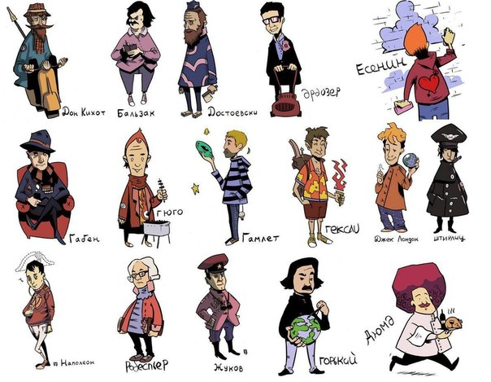
Типы личности:
Визуал- человек, воспринимающий большую часть информации с помощью зрения.
Аудиал- тот, кто получает основную информацию через слух.
Кинестетик- тот, кто воспринимает информацию через другие ощущения (обоняние, осязание и др.) и с помощью движений.

Slide 18
Определение типа восприятия: аудиал, визуал, кинестетик
Определение репрезентативных систем
(ведущий канал восприятия, переработки и хранения информации)
Тест Б.А. Левиса, Ф. Пукелика

Slide 19
Социальный опрос
№ блока | Вопросы | Балл
1 | Когда ты принимаешь важные решения, то основываешься на: А) своих эмоциях и чувствах; Б) решениях подобных проблем другими; В) собственном варианте решения, который кажется наилучшим.
2 | Когда ты обсуждаешь что-либо с другими людьми, что на тебя больше всего действует? А) интонация речи, голос собеседника; Б) те картины, перспективы, которые описывает собеседник; В) искренние чувства собеседника.
3 | С какими людьми тебе легче общаться? В них тебе нравится: А) манера одеваться; Б) эмоциональность и чувства, которые ты разделяешь; В) интонация, темп речи, тональность голоса.
4 | Что легче тебе сделать? А) найти идеальную громкость звучания плеера; Б) выбрать наиболее удобную мебель; В) подобрать для одежды, интерьера богатые цветовые комбинации.
5 | Что больше всего влияет на твое настроение, самочувствие? А) я очень чувствителен к окружающим меня звукам, шумам, интонациям голосов людей; Б) я очень чувствителен к тому, насколько удобна моя одежда, приятно ли мне в ней находиться, двигаться и т. д.; В) на меня производит сильное впечатление освещение и общий вид обстановки, помещения.

Slide 20
Описание существующих способов и приёмов запоминания английских слов

Slide 21
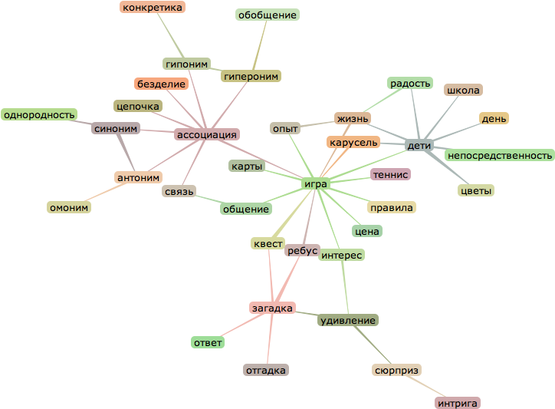
Метод ассоциаций
Ассоциативный метод или метод ассоциаций основан на том, что к изучаемому иностранному слову подбирается созвучное слово в родном языке и создаётся смысловая связка. Желательно, если эта связка будет нелепая и красочная – такой образ легче запомнить. Например, запоминаем слово “commodity”, означающее «товар, предмет потребления».

Slide 22
Использование рифмовок, стихов и пословиц
Для запоминания правильной артикуляции английских звуков и запоминания слов используются: рифмовки; короткие стихи; пословицы.
- Ох, неспелый мандарин!
- Он совсем зеленый, значит, green!
- Очень черный негр Jack
- Черный по-английски - это black!
- Мама для стирки купила “Tide”
Вещи будут белыми, значит, white

Slide 23
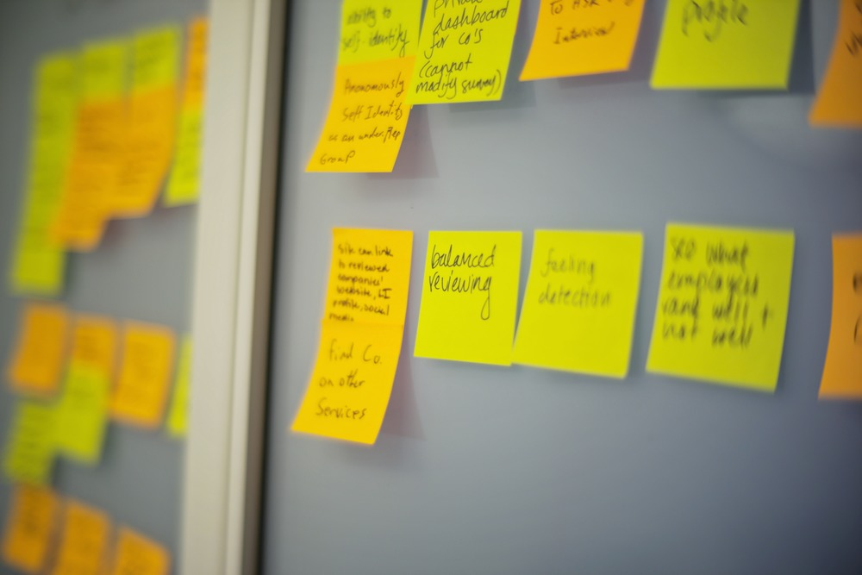
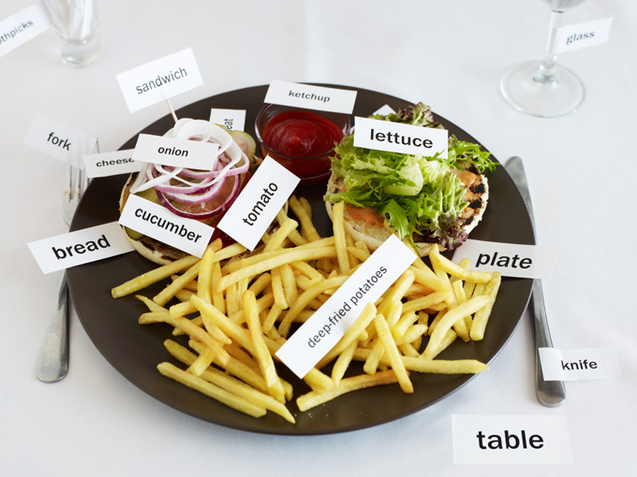
Стикеры
На стикеры вы пишете английские названия различных предметов, которые находятся у вас в комнате и расклеиваете их на соответствующие предметы интерьера. Встречаясь взглядом на развешанные повсюду «маячки», вы автоматически будете запоминать английские слова и, практически не предпринимая никаких специальных усилий и не выделяя специального времени на запоминание слов, вы достаточно быстро сможете существенно пополнить свой словарный запас

Slide 24
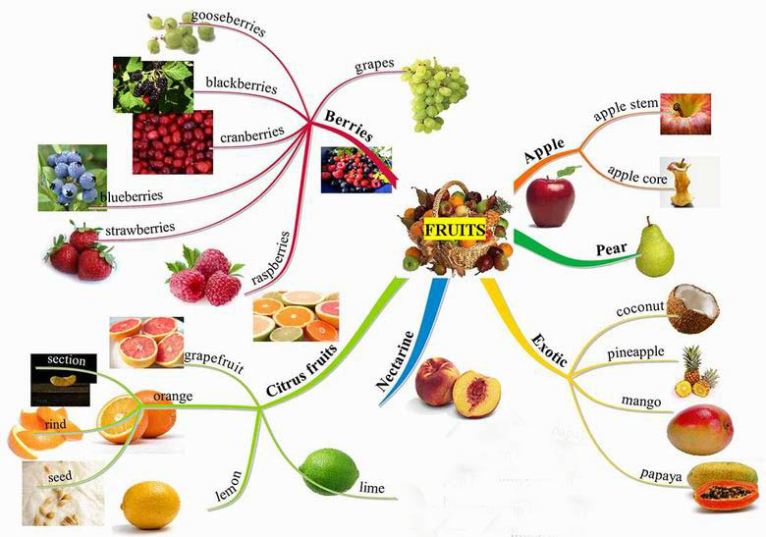
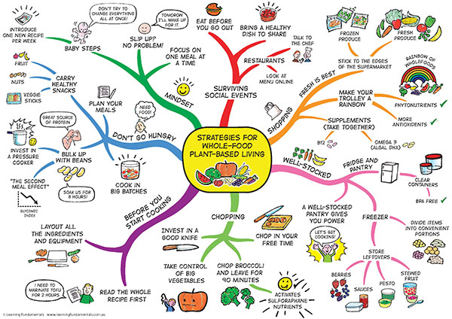
Карта памяти
Более прогрессивный метод — карты памяти (Mind Maps) или, по-другому, блок-схемы, которые помогают учить слова тематически.

Slide 25
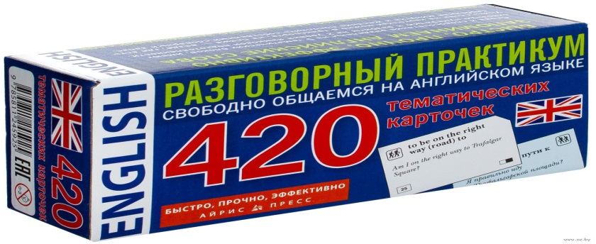
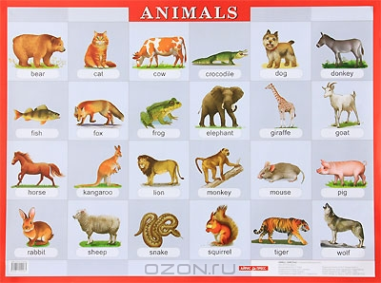
Тематические карточки
Такое запоминание английских слов очень эффективно, поскольку при написании от руки тематических карточек и постоянном их использовании используется память воспроизведения, и слова автоматически запоминаются. Например: Тематические карточки по теме: «Домашние питомцы».

Slide 26
Аудиолингвистический метод
Он подходит тем людям, у которых хорошо развита слуховая память. Суть метода заключается в том, чтобы учить язык посредством устного усвоения английского текста.

Slide 27
Составление рассказа
Возьмите несколько новых слов и составьте с ними связный рассказ на иностранном языке. На самом деле, если уж и составлять рассказ, лучше брать тематически связанные лексические единицы и составлять с ними то, что в школе называется «тема». В таком тексте все выглядит разумно и логично.

Slide 28
Мнемотехника
Приемы и способы, которые о блегчают методы запоминания слов пос редством ассоциаций и связей друг с другом. Главная задача – создание образов, соединяемых в воображении различными способами. Образы должны быть цветными, крупными и детальными.

Slide 29
Синонимический ряд
суть его заключается в ведении тетради синонимов, в которую надо постоянно добавлять новые слова по мере их изучения. Старайтесь как можно чаще подбирать синонимы к услышанным или увиденным где-то словами время от времени повторяйте синонимы по тетради. Владение широким синонимическим рядом позволяет более точно выразить свои мысли на иностранном языке, к тому же в результате у вас увеличится и скорость речи.
Например:
• power — force — energy;
• small — little — tiny;
• beautiful — handsome — pretty.

Slide 30
Сделайте «гармошку».

Slide 31
СМОТРИТЕ МУЛЬТФИЛЬМЫ

Slide 32
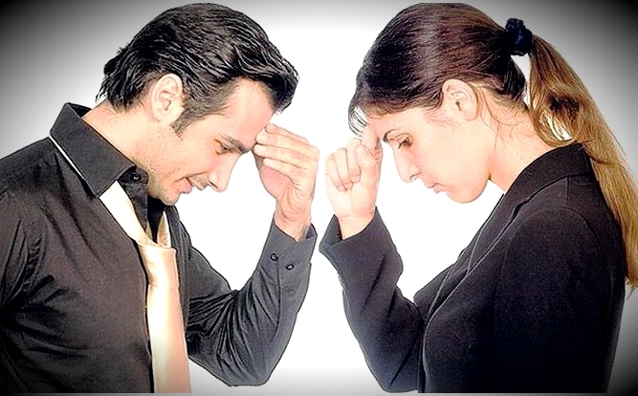
ПРАКТИЧЕСКАЯ ЧАСТЬ

Slide 34
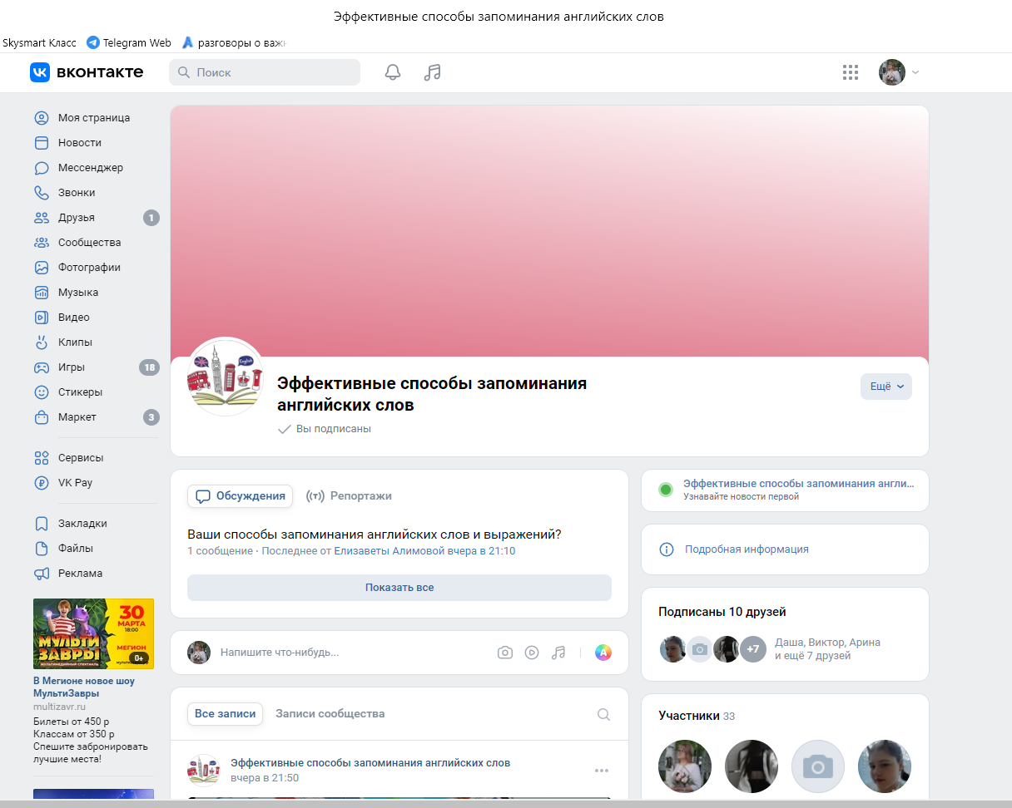
Выводы
.
Создано сообщество учеников нашей школы в ВК для более подробного ознакомления со всеми озвученными способами запоминания слов.
.
Другие способы
https://vk.com/club219546517

Slide 35
Заключение:
В ходе проведенной мною анкеты было выявлено, что большинство моих одноклассников испытывают трудности при изучении иностранного языка, потому что им трудно заучивать слова.
В ходе анализа и изучения различной литературы я пришла к выводу, что существует большое количество интересных и эффективных методов, при помощи которых мои друзья смогут быстро пополнить свой словарный запас.
В результате проделанной работы я поняла, что методов заучивания много, но каждый ученик должен сам выбрать именно тот, который подойдёт именно ему. В любом случае, помните, что какой бы метод вы не выбрали, успех будет зависеть только от вашего желания, упорства и настойчивости. Только ежедневная и упорная работа приведёт к желанному результату. И знайте, что самый лучший способ правильно учить английские слова- это учить их с удовольствием!

Slide 36
Библиографический список
Авшарян Г. Суперпамять. Проверенный тренинг для школьника.- Изд-во АСТ прайм - Еврознак АСТ Москва, 2008г.
Аткинсон Р. Человеческая память и процесс обучения. М.,1980
Зайцев В. Помогите слабым! Как развить память у первоклассника //
Кулиш В. Г. Способы запоминания английских слов. – Д.; Сталкер, 2003. –304с.
Интернет – ресурсы
http://ru.wikipedia.org

